Slide 1
Backend slides

Slide 2
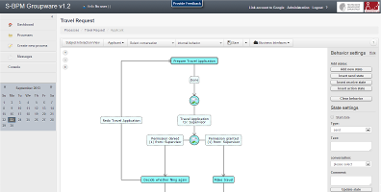




S-BPM Groupware
Internetpraktikum WS 12/13
Weiterentwicklung einer webbasierten S-BPM Groupware Lösung

Slide 3

Backend | Technologien
Scala 2.10.2
Akka 2.20
Spray 1.2
Slick 2.10 / JDBC
Google App Engine

Slide 4
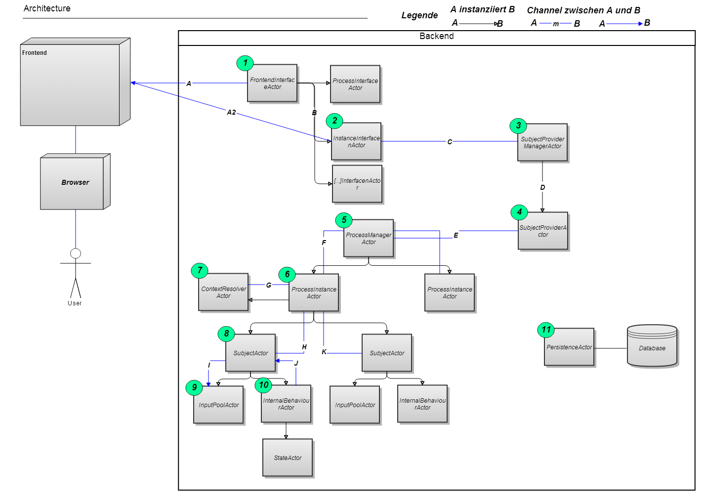
Backend | Architektur
Notes:
25.09.13
|
| <number>

Slide 5
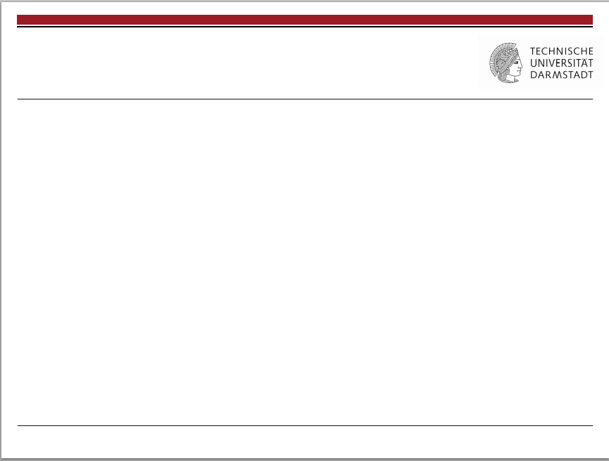
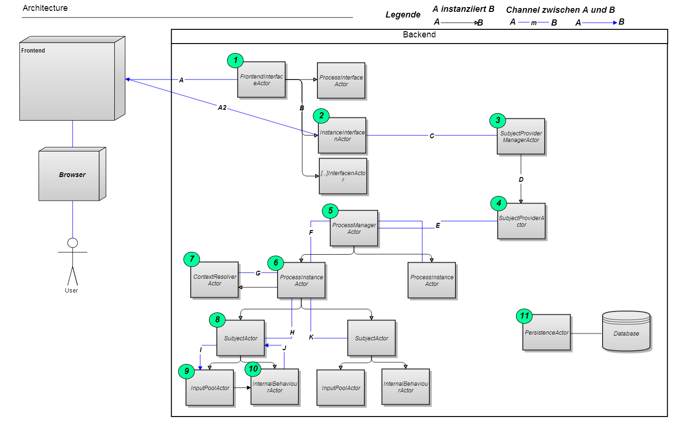
Gliederung
Backend | Frontend - Schnittstelle

Slide 6
Gliederung
Backend | User ↔ Prozess Zuordnung

Slide 7
Gliederung
Backend | Prozessausführung

Slide 8
Gliederung
Backend | Persistierung

Slide 9
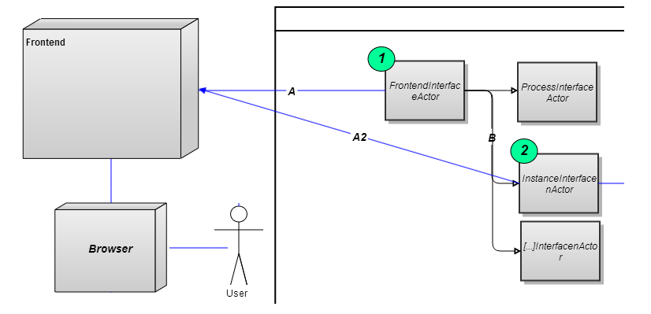
Gliederung
Backend | Frontend - Schnittstelle

Slide 10
Gliederung
Backend | Frontend - Schnittstelle
Spray erzeugt HTTP Server zur Kommunikation
Bildet REST-Interface zum Frontend ab
Routing an spezielle Interface-Aktoren
    z.B. „ProcessInterfaceActor“ zum Erstellen eines Prozesses

Slide 11
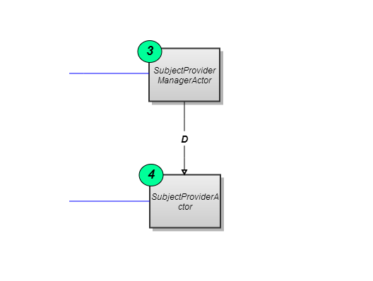
Gliederung
Backend | User ↔ Prozess Zuordnung
SubjectProviderManagerActor
    kennt Zuordnung von userID ↔ ActorRef
SubjectProviderActor
    spiegelt internen User wieder

Slide 12
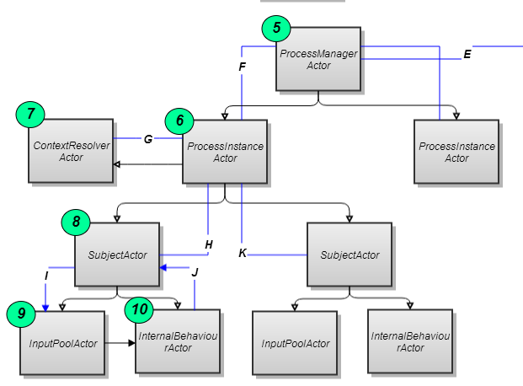
Gliederung
Backend | Prozessausführung

Slide 13
Gliederung
Backend | Prozessausführung
ProcessManagerActor
    verwaltet alle Prozesse
    instanziiert auf Anfrage die geforderte Prozessinstanz
ProcessInstanceActor
    instanziiert die einzelnen Subjekte
ContextResolverActor
    Löst die Zuordnung von Subjektprovidern auf
      Subjektprovider A instanziiert einen Prozess B
      in diesem hat er eines von zwei Subjekten
      nun muss der Subjektprovider für das zweite Subjekt aufgelöst werden

Slide 14
Gliederung
Backend | Prozessausführung

Slide 15
Gliederung
Backend | Prozessausführung
SubjectActor
    Hülle für InputPool und internes Verhalten
InputPoolActor
    Mailbox des Subjekts
InternalBehaviorActor
    Enthält die „Business“-Logik, welche im Graph modelliert wurde
    für jedes Macro eine InternalBehavior-Instanz

Slide 16
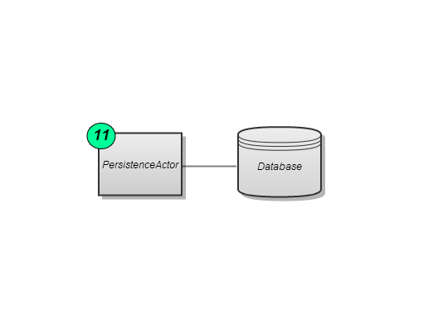
Gliederung
Backend | Persistierung
Schnittstelle zur Datenbank mit Slick
persistiert Prozesse, aktueller Zustand, User ...

Slide 17
Backend | Sprachelemente
Action – States
Send – States
Receive – States
Modal – Split & Modal – Join
Macros
Open / Close Inputpool
Observer & De-/Activate State

Slide 18
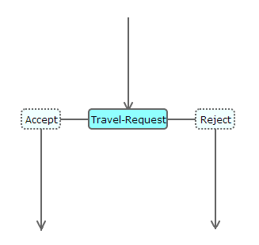
Action - States

Slide 19
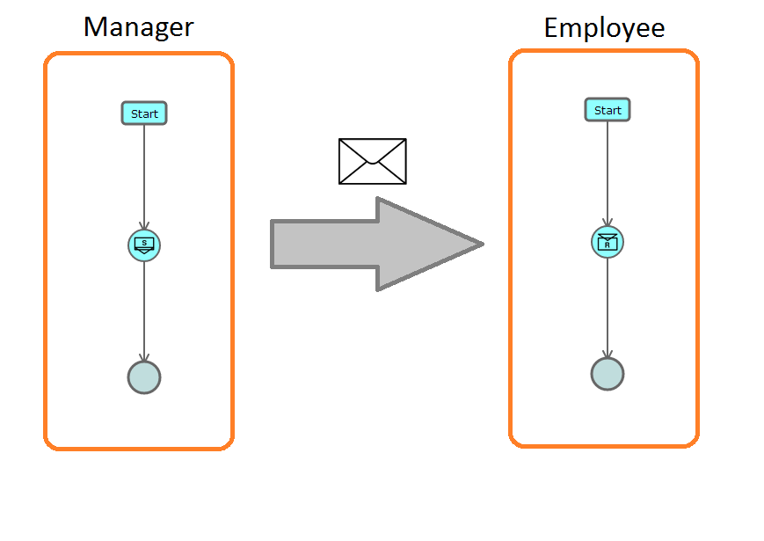
Send & Receive - States

Slide 20
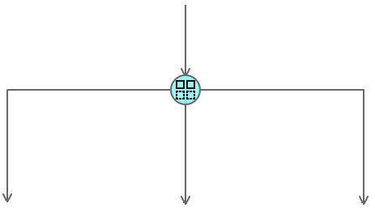
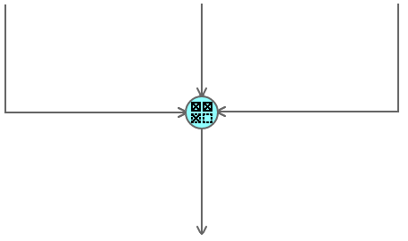
Modal - Split & Modal - Join

Slide 21
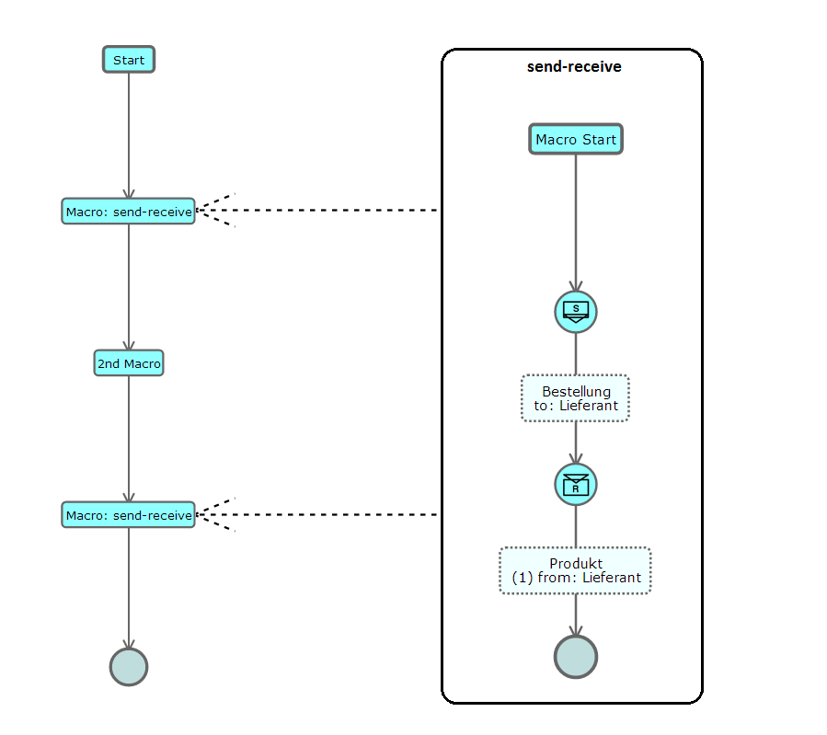
Macros

Slide 22
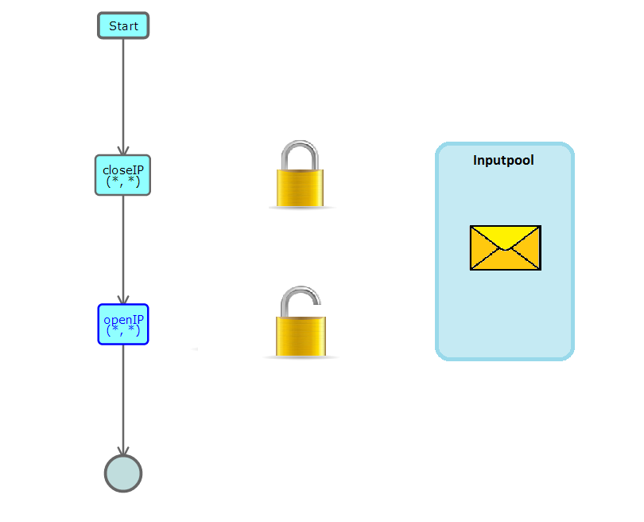
Open / Close Inputpool

Slide 23
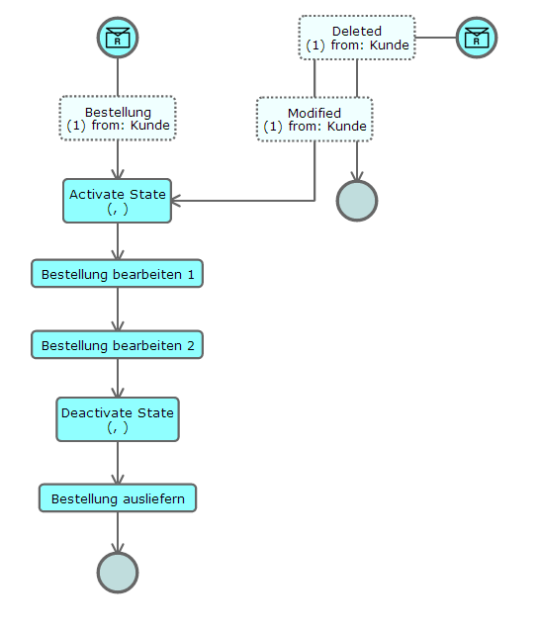
Observer & De-/Activate State

Slide 24
Backend | Weitere Sprachelemente
Multisubjekte
Externe Subjekte
Interfaces

Slide 25
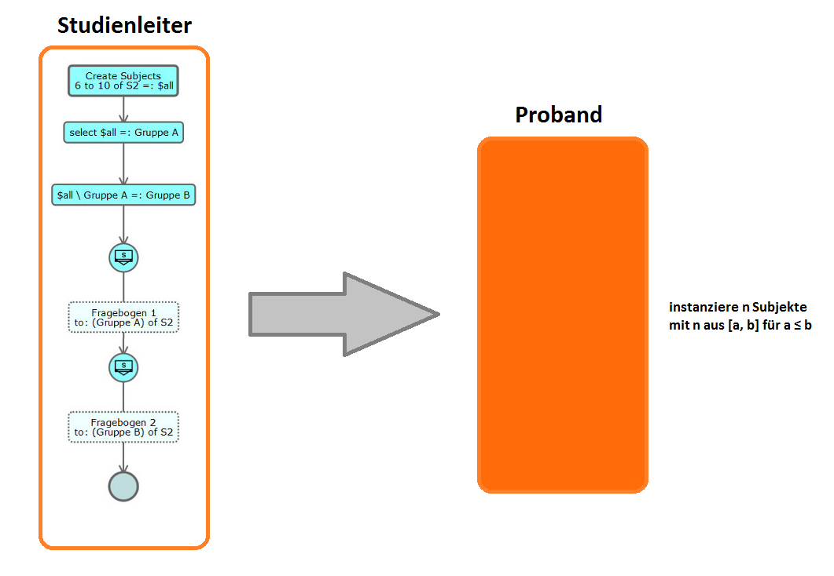
Multisubjekte

Slide 26
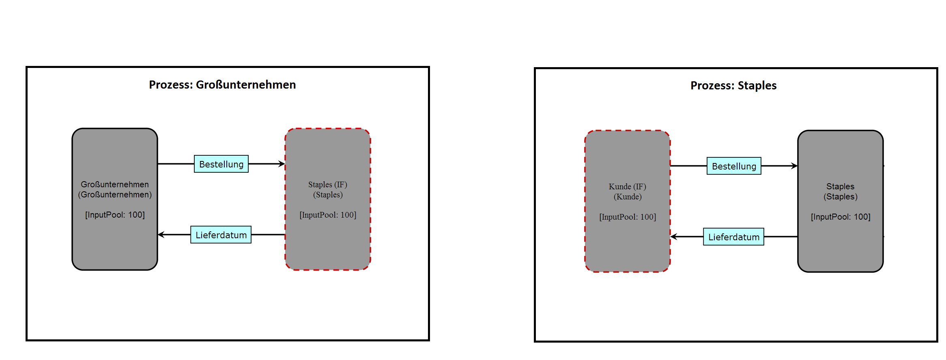
Externe Subjekte
als abstrakte Subjekte modelliert
stellen Subjekte lokaler Prozesseinstanzen dar

Slide 27
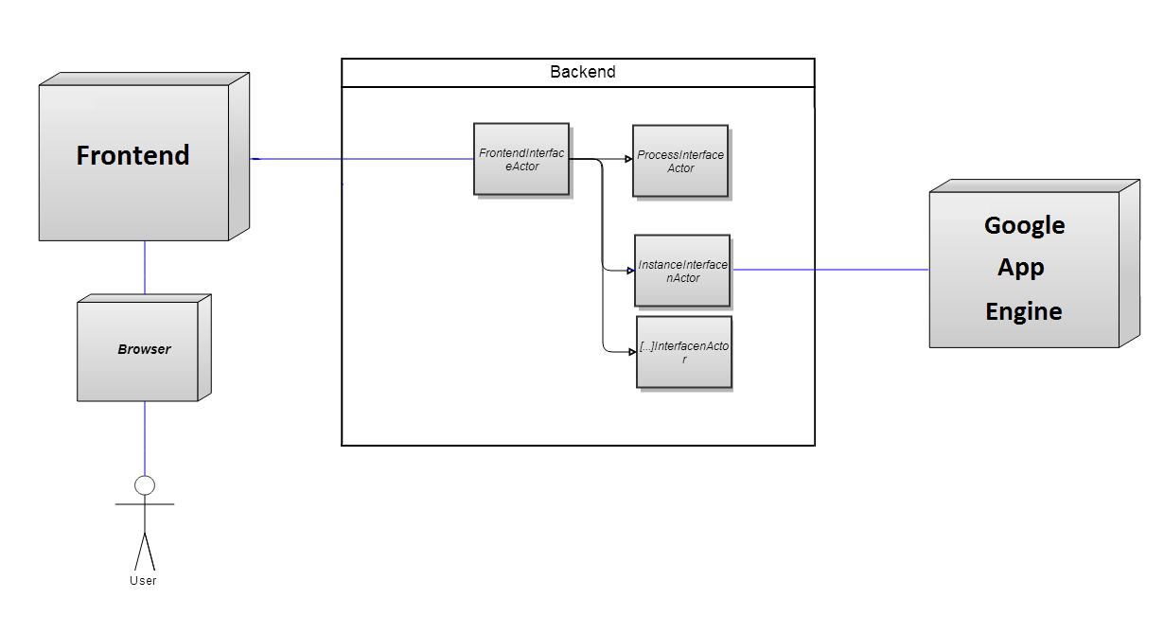
Backend | Google App Engine

Slide 28
Backend | Google App Engine
Unterstützung für:
  Action States
  Send States
  Receive States
Mögliche sinnvolle Szenarien:
  viele Bestellungen (Multisubjekte)
  rekursive Macros

